Slide 1
Projekt Manhattan
Vratislav Jindra, Jakub Rambousek, Anastasia Shuvalova

Slide 2
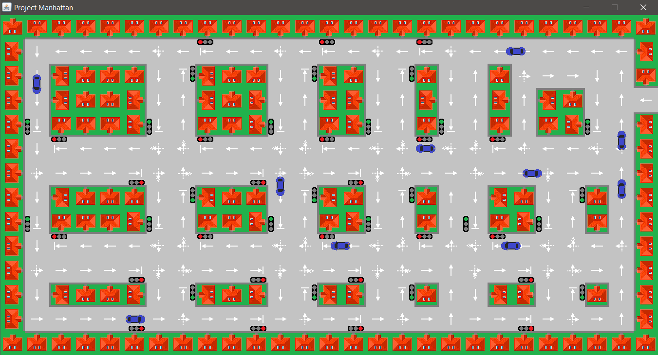

Slide 3
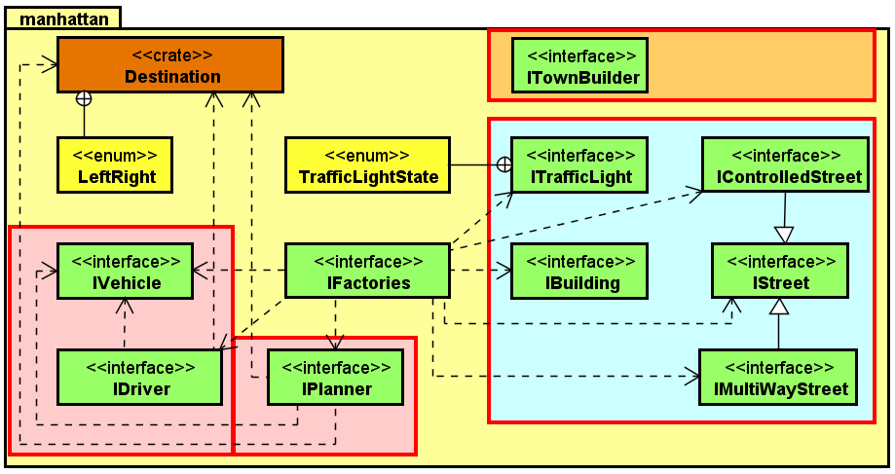
Původní diagram

Slide 4
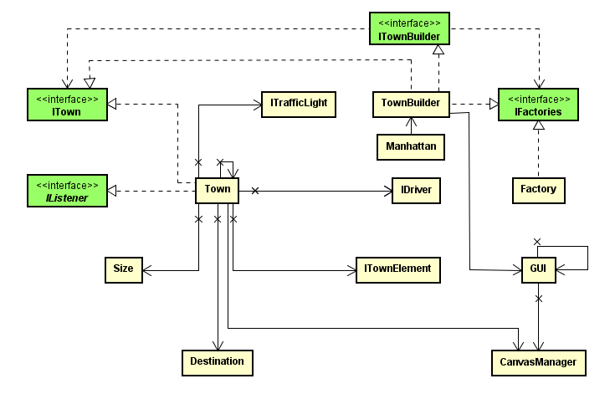
GUI

Slide 5
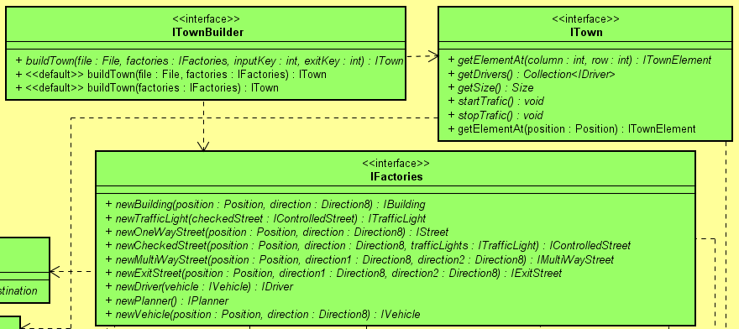
GUI

Slide 6
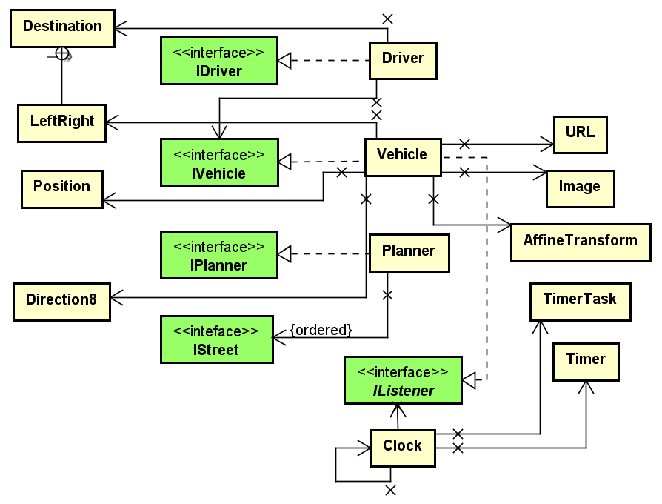
Plánovač

Slide 7
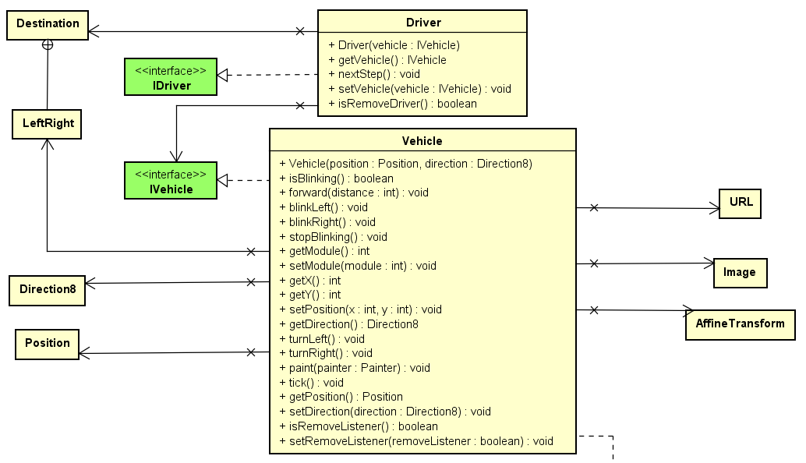
Plánovač – detailní diagram – první část

Slide 8
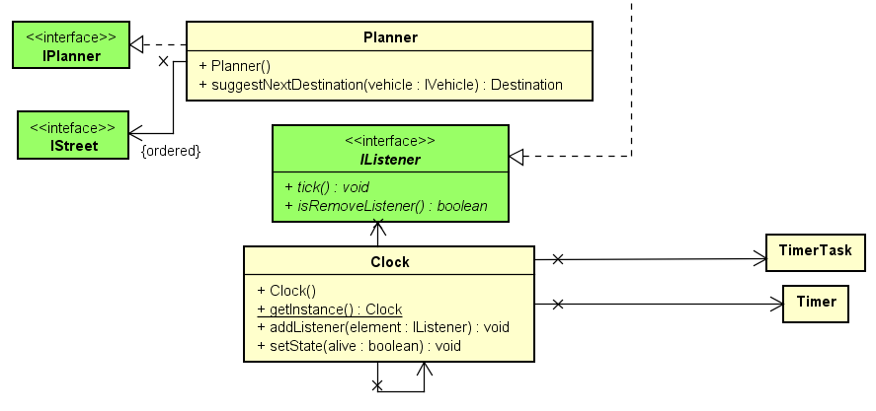
Plánovač – detailní diagram – druhá část

Slide 9
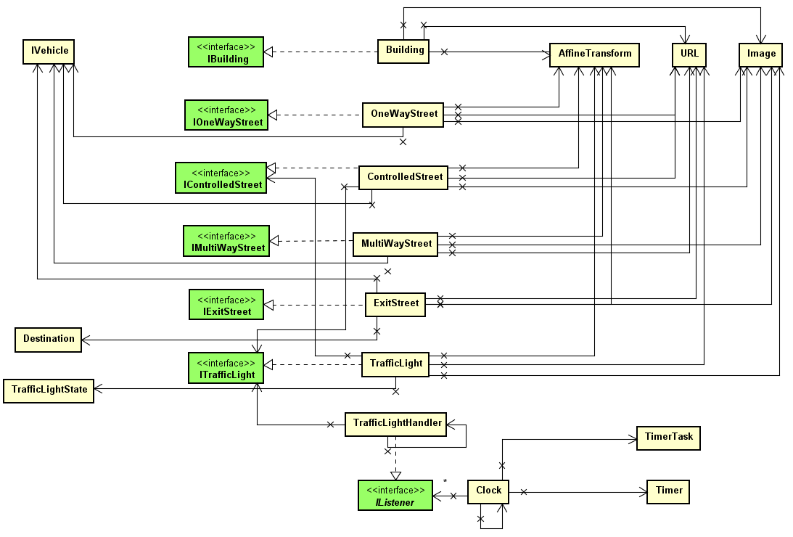
Části města

Slide 10
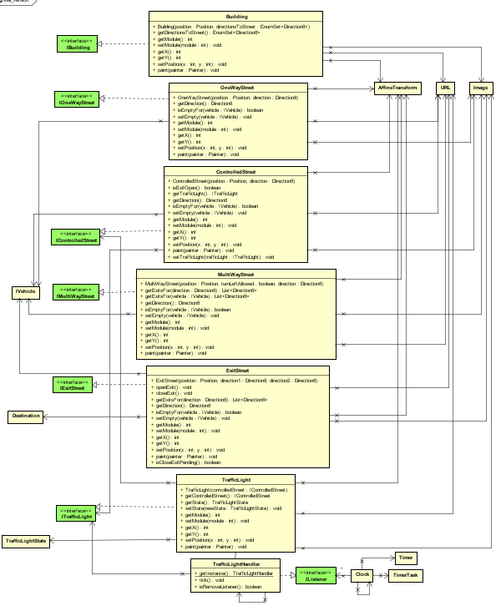
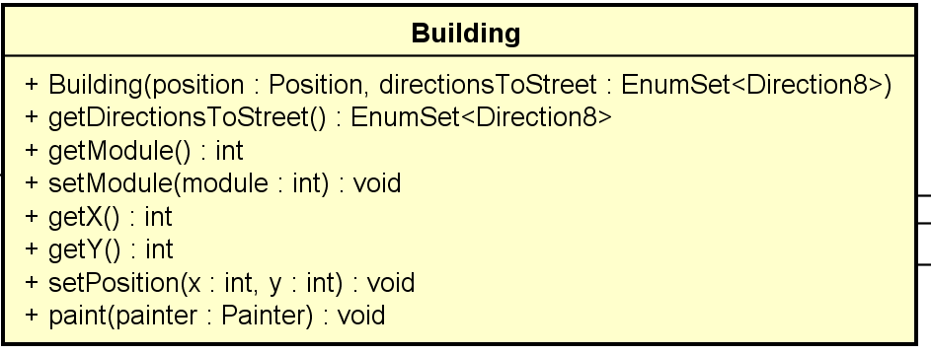
Části města – podrobný diagram

Slide 11
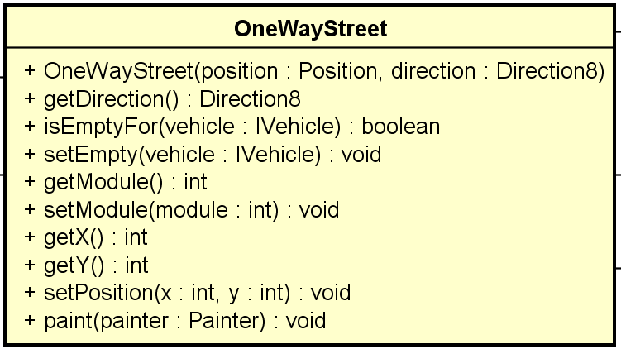
Části města – podrobný diagram

Slide 12
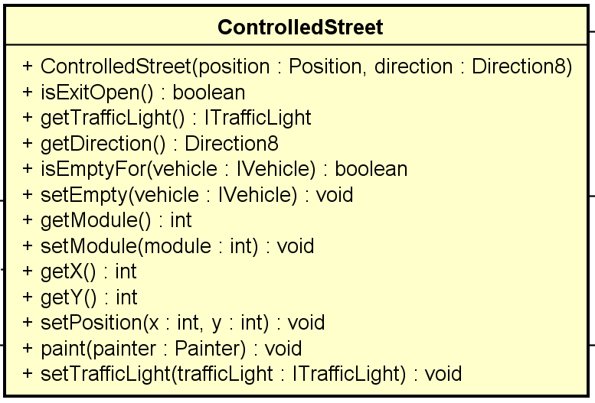
Části města – podrobný diagram

Slide 13
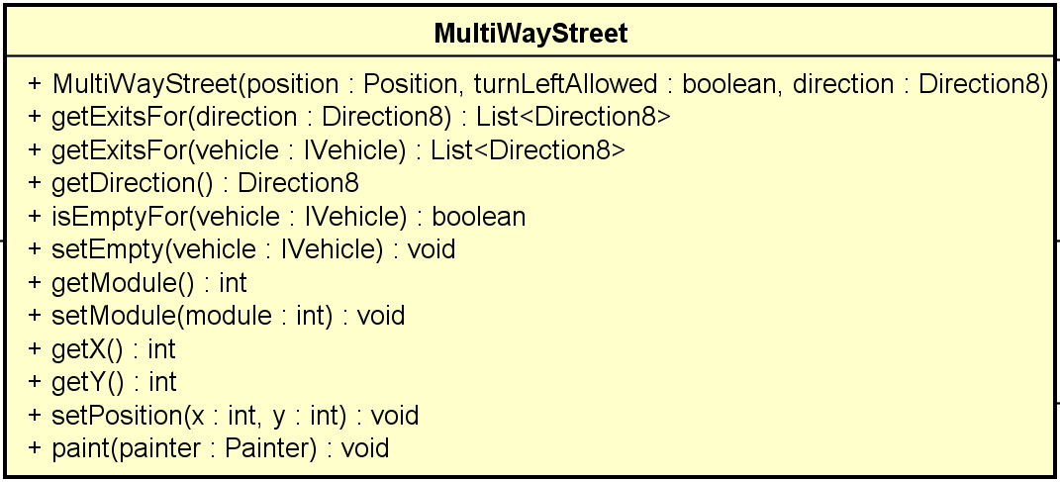
Části města – podrobný diagram

Slide 14
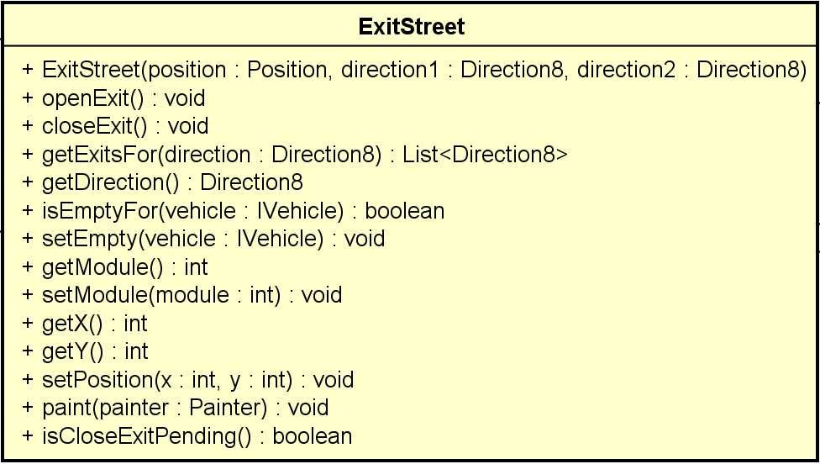
Části města – podrobný diagram

Slide 15
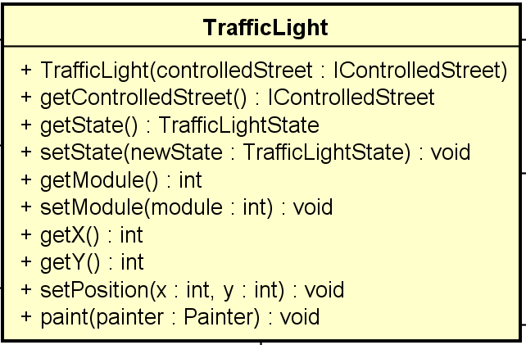
Části města – podrobný diagram

Slide 16
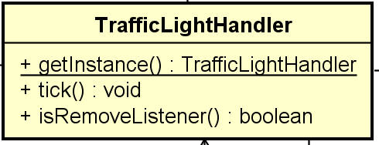
Části města – podrobný diagram

Slide 17
Děkujeme za pozornost

